Slide 1
第40课时 分式方程(3) ——应用题

Slide 2
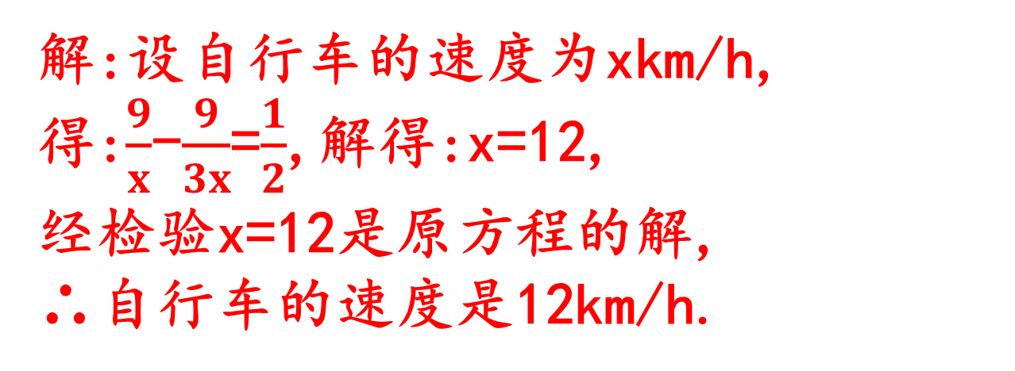
1. 某校组织学生去9km外的郊区游玩,一部分学生骑自行车先走,半小时后,其他学生乘公共汽车出发,结果他们同时到达.公汽的速度是自行车速度的3倍,求自行车的速度.
解:设自行车的速度为xkm/h,
得:$\frac{9}{x}$-$\frac{9}{3x}$=$\frac{1}{2}$,解得:x=12,
经检验x=12是原方程的解,
∴自行车的速度是12km/h.

Slide 3
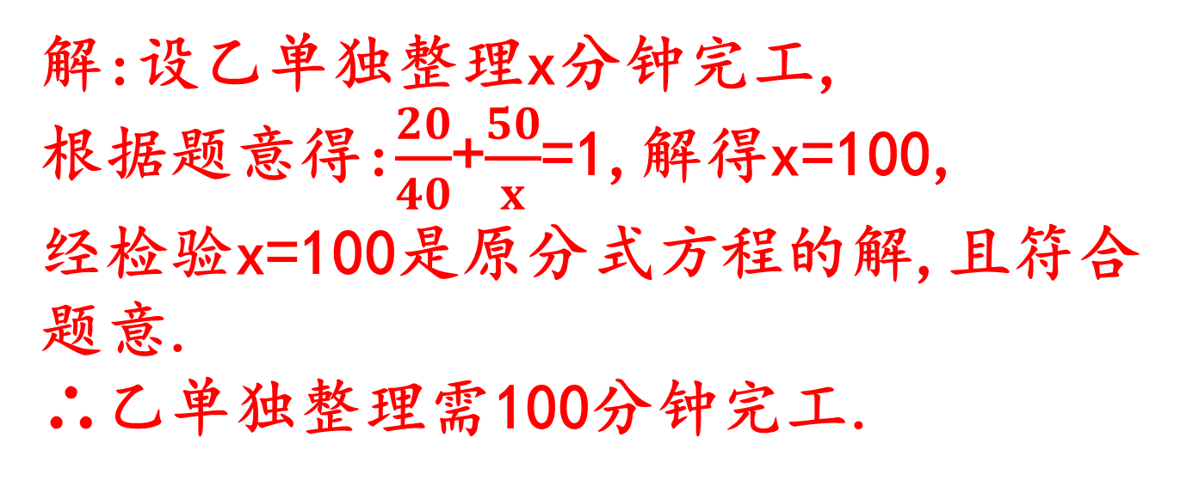
2. 甲､乙两人准备整理一批新到的图书,甲单独整理需要40分钟完工;若甲先整理20分钟,乙再整理50分钟也能完工.问乙单独整理这批图书需要多少分钟完工?
解:设乙单独整理x分钟完工,
根据题意得:$\frac{20}{40}$+$\frac{50}{x}$=1,解得x=100,
经检验x=100是原分式方程的解,且符合题意.
∴乙单独整理需100分钟完工.

Slide 4
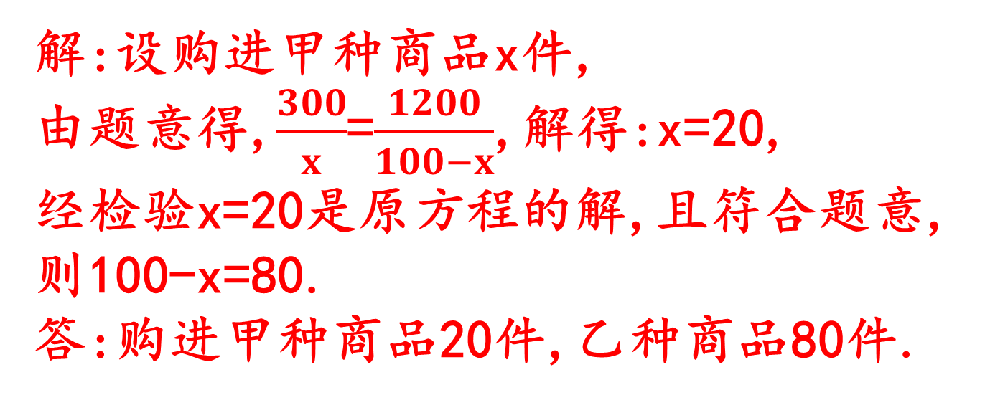
3. 某超市销售甲､乙两种商品,3月份该超市同时一次购进甲､乙两种商品共100件,购进甲种商品用去300元,购进乙种商品用去1200元,若购进甲､乙两种商品的进价相同,求两种商品的数量分别是多少?
解:设购进甲种商品x件,
由题意得,$\frac{300}{x}$=$\frac{1200}{100−x}$,解得:x=20,
经检验x=20是原方程的解,且符合题意,则100-x=80.
答:购进甲种商品20件,乙种商品80件.

Slide 5
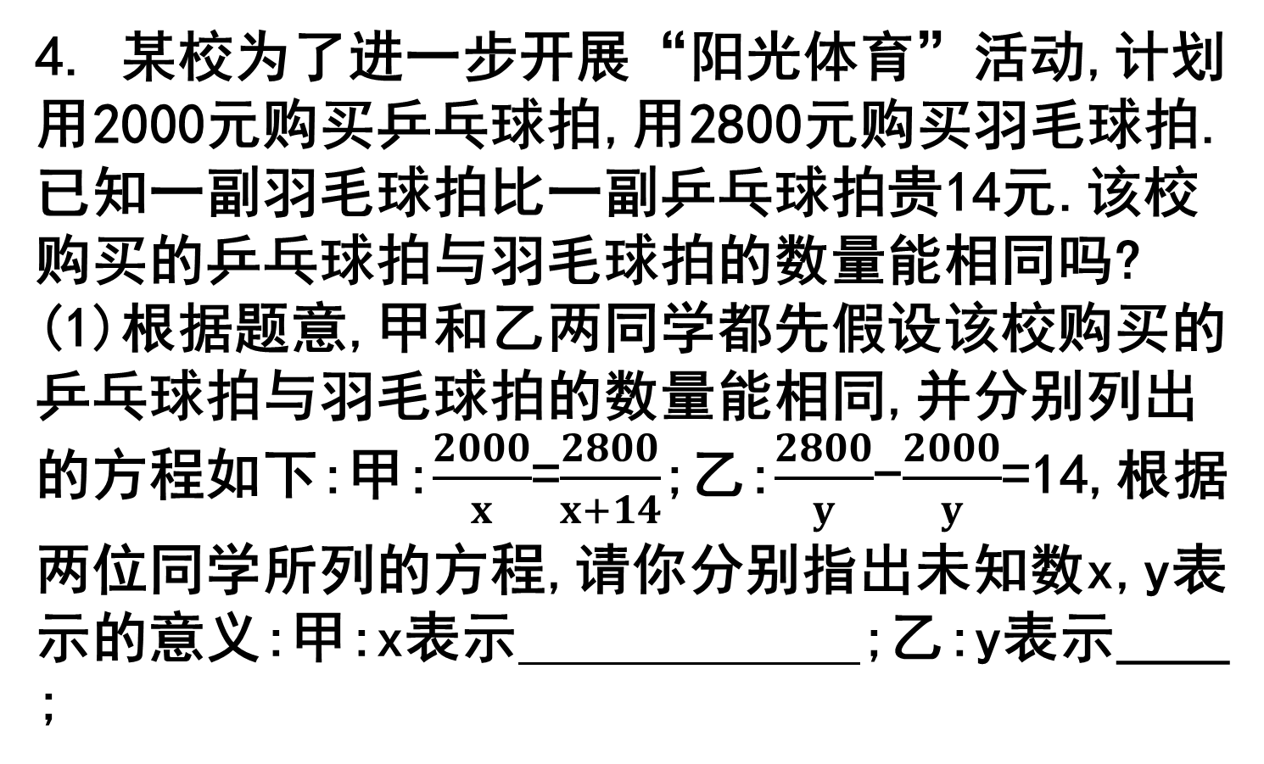
4. 某校为了进一步开展“阳光体育”活动,计划用2000元购买乒乓球拍,用2800元购买羽毛球拍.已知一副羽毛球拍比一副乒乓球拍贵14元.该校购买的乒乓球拍与羽毛球拍的数量能相同吗?
(1)根据题意,甲和乙两同学都先假设该校购买的乒乓球拍与羽毛球拍的数量能相同,并分别列出的方程如下:甲:$\frac{2000}{x}$=$\frac{2800}{x+14}$;乙:$\frac{2800}{y}$-$\frac{2000}{y}$=14,根据两位同学所列的方程,请你分别指出未知数x,y表示的意义:甲:x表示 ;乙:y表示____ ;
解:(1)乒乓球拍的单价,羽毛球拍的数量;

Slide 6
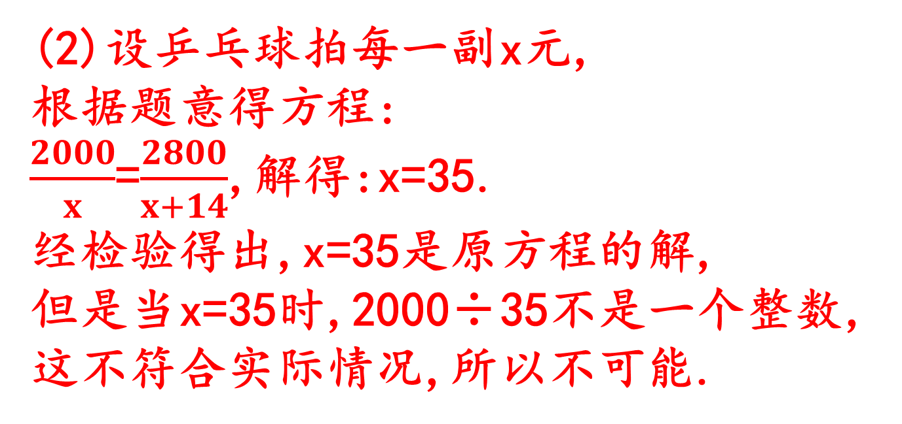
(2)该校购买的乒乓球拍与羽毛球拍的数量能相同吗?说明理由(写出完整的解答过程).
(2)设乒乓球拍每一副x元,
根据题意得方程:
$\frac{2000}{x}$=$\frac{2800}{x+14}$,解得:x=35.
经检验得出,x=35是原方程的解,
但是当x=35时,2000÷35不是一个整数,
这不符合实际情况,所以不可能.

Slide 7
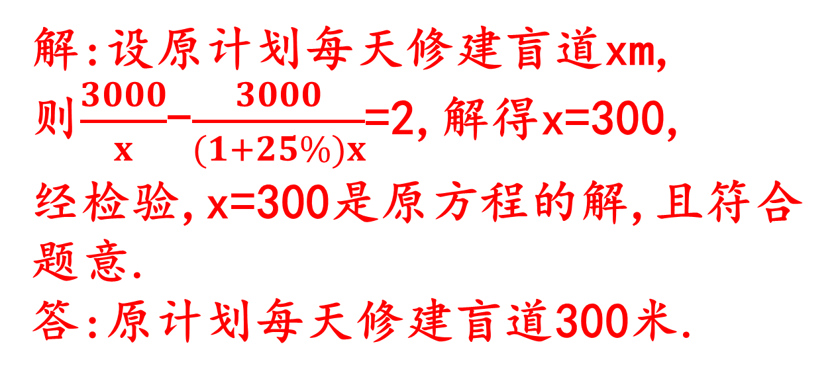
5. (20·沈阳)某工程队准备修建一条长3000m的盲道,由于采用新的施工方式,实际每天修建盲道的长度比原计划增加25%,结果提前2天完成这一任务,原计划每天修建盲道多少米?
解:设原计划每天修建盲道xm,
则$\frac{3000}{x}$-$\frac{3000}{(1+25\%)x}$=2,解得x=300,
经检验,x=300是原方程的解,且符合题意.
答:原计划每天修建盲道300米.

Slide 8
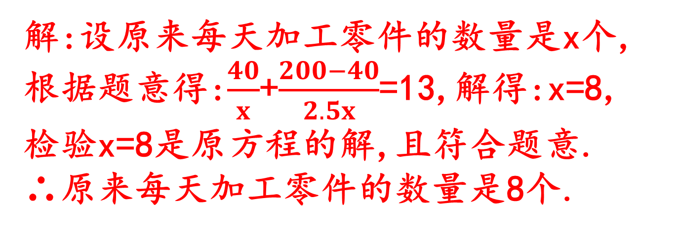
6. 某车间接到加工200个零件的任务,在加工完40个后,由于改进了技术,每天加工的零件数量是原来的2.5倍,整个加工过程共用了13天完成,求原来每天加工零件的数量.
解:设原来每天加工零件的数量是x个,
根据题意得:$\frac{40}{x}$+$\frac{200−40}{2.5x}$=13,解得:x=8, 检验x=8是原方程的解,且符合题意.
∴原来每天加工零件的数量是8个.

Slide 9
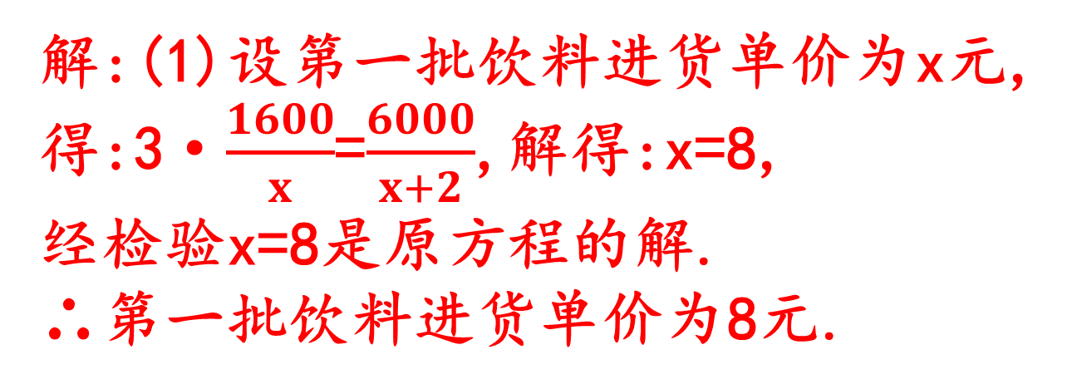
7. 某超市预测某饮料有发展前途,用1600元购进一批饮料,面市后果然供不应求,又用6000元购进这批饮料,第二批饮料的数量是第一批的3倍,但单价比第一批贵2元.
(1)第一批饮料进货单价多少元?
解:(1)设第一批饮料进货单价为x元,得:3·$\frac{1600}{x}$=$\frac{6000}{x+2}$,解得:x=8,
经检验x=8是原方程的解.
∴第一批饮料进货单价为8元.

Slide 10
(2)若二次购进饮料按同一价格销售,两批全部售完后,获利不少于1200元,那么销售单价至少为多少元?
(2)设销售单价为m元,
得:200(m-8)+600(m-10)≥1200,
解得:m≥11.
答:销售单价至少为11元.

Slide 11
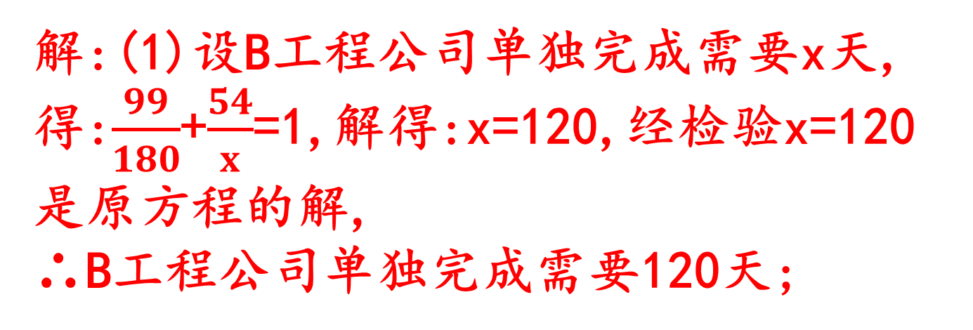
8. 某地基基础加固处理工程由A､B两个工程公司承担建设,已知A工程公司单独建设完成此项工程需要180天,A工程公司单独施工45天后,B工程公司参与合作,两工程公司又共同施工54天后完成了此项工程.
(1)求B工程公司单独建设完成此项工程需要多少天?
解:(1)设B工程公司单独完成需要x天,
得:$\frac{99}{180}$+$\frac{54}{x}$=1,解得:x=120,经检验x=120是原方程的解,
∴B工程公司单独完成需要120天;

Slide 12
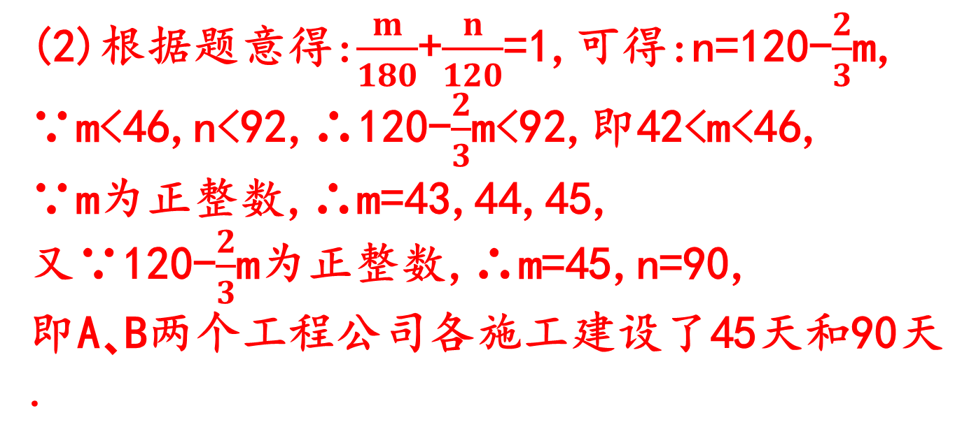
(2)由于受工程建设工期的限制,决定将此项工程划包成两部分,要求两工程公司同时开工,A工程公司建设其中一部分用了m天完成,B工程公司建设另一部分用了n天完成,其中m,n均为正整数,且m<46,n<92,求A､B两个工程公司各施工建设了多少天?
(2)根据题意得:$\frac{m}{180}$+$\frac{n}{120}$=1,可得:n=120-$\frac{2}{3}$m, ∵m<46,n<92,∴120-$\frac{2}{3}$m<92,即42<m<46,
∵m为正整数,∴m=43,44,45,
又∵120-$\frac{2}{3}$m为正整数,∴m=45,n=90,
即A､B两个工程公司各施工建设了45天和90天.

